Slide 1
REFLEJOS Y PATRONES DE ACCIÓN MODAL

Slide 2
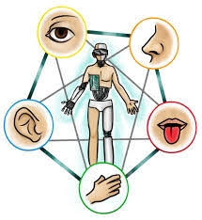
REFLEJOS Y PATRONES
Un ligero soplo de aire dirigido a la córnea provoca parpadeo, un golpe pequeño justo debajo de la rodilla provoca la extensión de la pierna, un ruido fuerte produce un sobresalto. Todos esos casos son ejemplos de reflejos. Para Domjan (2010) un reflejo involucra dos eventos cercanamente relacionados: un estímulo provocador y una respuesta correspondiente, los cuales están, además, conectados.

Slide 3
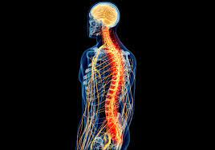
La presentación del estímulo es seguida por la respuesta y es raro que esta ocurra en ausencia del estímulo.
Pongamos un ejemplo, el polvo en los conductos nasales provoca estornudos, que no ocurren en ausencia de la irritación nasal, de esta manera la especificidad de la relación entre un estímulo y su respuesta refleja acompañante es una consecuencia de la organización del sistema nervioso.
Para Domjan (2010), el estímulo de un reflejo activa una neurona sensorial (llamada también neurona aferente) que transmite el mensaje sensorial a la médula espinal.

Slide 4
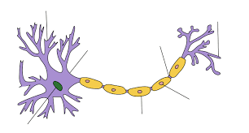
PROCESO NEURONAL
( ARCO REFLEJO)
No es común que las neuronas sensorial y motora se comuniquen de manera directa; más bien, los impulsos de una hacia la otra son transmitidos al menos por una interneurona
(Domjan, 2010).
Los circuitos neurales aseguran que determinadas neuronas sensoriales se conecten con el conjunto correspondiente de neuronas motoras. Debido a este “cableado” restringido, una respuesta refleja particular solo es provocada por un conjunto limitado de estímulos.
La neurona aferente, la interneurona y la neurona eferente forman, en conjunto, el arco reflejo.

Slide 5
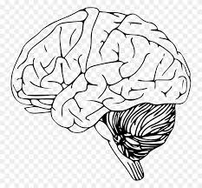
El arco reflejo representa el menor número de conexiones neuronales que se necesitan para la acción refleja (Domjan, 2010), aunque en la provocación de los reflejos también pueden participar otras estructuras neuronales. La mayoría de los reflejos contribuyen al bienestar, por ejemplo, en muchos animales, la estimulación dolorosa de una extremidad ocasiona la retirada o flexión de esa extremidad, si un perro se golpea un dedo de la pata al caminar, automáticamente retira esa pata y al mismo tiempo extiende la pata opuesta. Esta combinación de respuestas aleja la primera pata de la fuente de dolor a la vez que permite que mantenga el equilibrio.
Los reflejos constituyen buena parte del repertorio conductual de los niños
recién nacidos (Domjan, 2010).

Slide 6
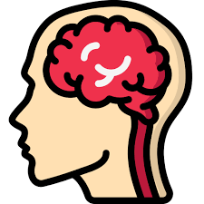
PATRONES DE ACCIÓN MODAL (PAM)
Las respuestas reflejas simples, como la contracción pupilar ante una luz brillante y las reacciones de sobresalto ante un ruido fuerte, son comunes en muchas especies. En contraste, otras formas de conducta provocada ocurren en una sola especie o en un pequeño grupo de especies relacionadas. Se han identificado PAM típicos en algunas especies por ejemplo, aspectos de la conducta animal, como la conducta sexual, la defensa territorial, la agresión y la captura de la presa (Domjan, 2010).

Slide 7
CARACTERÍSTICAS DE LOS PATRONES
DE ACCIÓN MODAL
Una característica importante de los patrones de acción modal es que varía el umbral para provocar dichas actividades (Domjan, 2010). El mismo estímulo puede tener efectos muy diferentes dependiendo del estado fisiológico del animal y de sus acciones recientes.
Por ejemplo, las palomas torcazas empiezan su conducta sexual con una interacción de cortejo que culmina en la selección de un sitio para el nido y la cooperación del macho y la hembra en la construcción del mismo. En contraste, en el pez espinoso, una especie de peces pequeños, el macho establece primero el territorio y construye un nido. Estas diferencias existen en cada especie animal y en humanos. (Domjan, 2010)

Slide 8
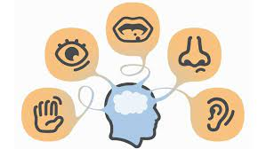
Los patrones de acción modal están íntimamente involucrados con los estímulos visuales, táctiles y olfativos, además de que son importantes en las interacciones humanas sociales y sexuales.
Por ejemplo, las industrias de los cosméticos y los perfumes tienen éxito porque aprovechan y realzan los estímulos, esto provoca la atracción social y la afiliación en los seres humanos.

Slide 9
Bibliografía
Domjan, M. (2010). Principios de aprendizaje y conducta .Cengage Learning.
http://aulavirtual.iberoamericana.edu.co/recursosel/documentos_para-descarga/Principios%20de%20aprendizaje%20y%20conducta%20-%20Domjan%209th.pdf

